Slide 1
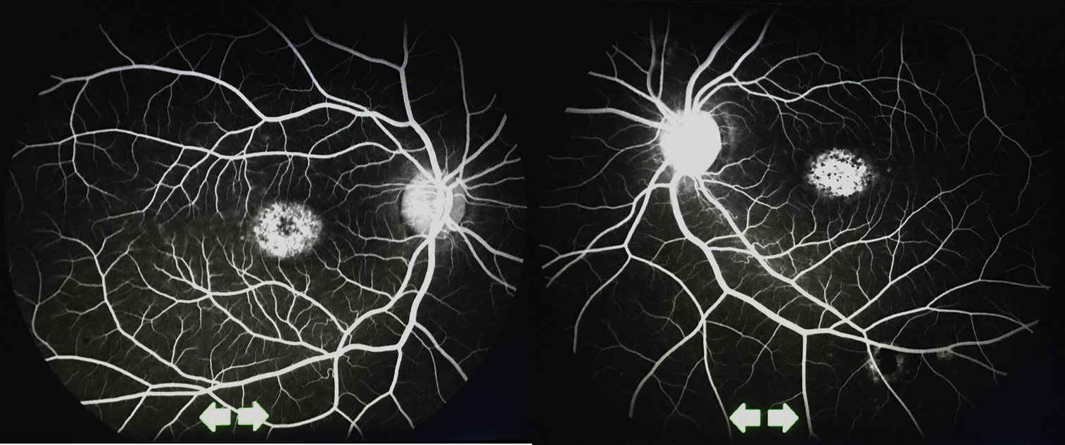
UNIVERSIDADE FEDERAL FLUMINENSE
HOSPITAL UNIVERSITÁRIO ANTÔNIO PEDRO
DEPARTAMENTO DE OFTALMOLOGIA
DOENÇA DE STARGARDT: RELATO DE CASO
Carolina Leal Correia Lima; Maria Luisa Góes Fonseca; Natália Mourão Rufino;
Augusto Martins Rocha Torres; Pedro Monnerat Tavares; Raul Nunes Galvarro Viana
OBJETIVOS
O objetivo deste trabalho consiste em relatar um caso clínico raro, Doença de Stargardt, demonstrando os achados dos exames oftalmológico e complementares que compõem a investigação diagnóstica.
Paciente feminina, 12 anos, com queixa de baixa acuidade visual em ambos os olhos desde a infância.
Ao exame oftalmológico, apresentava melhor acuidade visual de 20/70 em ambos os olhos.
À biomicroscopia, não encontraram-se alterações e a pressão intraocular mostrou-se normal.
Ao exame fundoscópico, visualizou-se discos ópticos regulares, E/D 0,5X 0,5 AO, e presença de máculas em aspecto em metal batido com flecks, sem outras alterações.^{(Figura 1)}
A tomografia de coerência óptica (OCT) demonstrou redução da espessura retiniana central por perda de células do EPR e fotorreceptores AO.
^{(figura 3)}
A angiografia fluoresceínica apresentou silêncio coroidiano^{(figura2)}, enquanto que o eletrorretinograma não revelou alterações nos componentes fotópico e escotópico AO.
Confirmou-se então, o diagnóstico de doença de Stargardt.
A Doença de Stargardt é a distrofia macular hereditária mais comum em adultos e crianças com uma prevalência de 1 em 8000–10 000. STGD1 tem um modo autossômico recessivo de herança associada a mutações causadoras de doenças no gene ABCA4. Apenas 60% dos pacientes apresentam uma mutação detectável nesse gene.
Os pacientes apresentam perda visual central bilateral, incluindo discromatopsia e escotoma central, com atrofia macular característica e manchas amarelo-brancas ao nível do epitélio pigmentar da retina (EPR) no polo posterior. Esses pacientes caracterizam por “silêncio de coroide” na angiografia fluoresceínica, demonstrado por uma proeminência da circulação retiniana sobre uma coroide hipofluorescente.
O eletrorretinograma (ERG) é normal nos estágios iniciais da doença, mas apresenta-se reduzido nos estágios mais avançados. Vale observar que os achados do ERG não se correlacionam diretamente com os achados clínicos.
A tomografia de coerência óptica (OCT) de alta resolução é capaz de mostrar alterações atróficas nos fotorreceptores e no EPR e os depósitos de lipofuscina dentro do EPR parafoveal.
Após avaliação de exame clínico oftalmológico, e resultados de demais exames complementares, especialmente o silêncio de coroide, houve confirmação de diagnóstico por resultados encontrados.
Até a presente data, não existe tratamento com eficácia comprovada para essa doença. Inúmeras pesquisas estão sendo realizadas, inclusive no campo da terapia genética. Paciente encontra-se em seguimento ambulatorial semestral no setor de retina no Hospital Universitário Antônio Pedro.
RELATO DO CASO
OE
CONCLUSÃO
OD
OD
OE
OD
OE
Figura 1: Retinografia (Maculopatia em alvo em ambos os olhos)
Figura 2: Angiografia Fluoresceínica (Silêncio de Coróide)
OD
OE
Figura 3: OCT (Redução da espessura retiniana central por perda de células do EPR e fotorreceptores).
1 - YANOFF, M.; DUKER, J. S. Ophthalmology.2009. UK: Elsevier, 2009.
2- Sears AE, et al. Towards Treatment of Stargardt Disease: Workshop Organized and Sponsored by the Foundation Fighting Blindness. Transl Vis Sci Technol. 2017 Sep 14;6(5):6.
3- Norman Waugh, et al. Treatments for dry age-related macular degeneration and Stargardt disease: a systematic review. Health Technol Assess. 2018 May;22(27):1-168

